Slide 1
Boolean expressions and Conditions

Slide 2




Slide 3
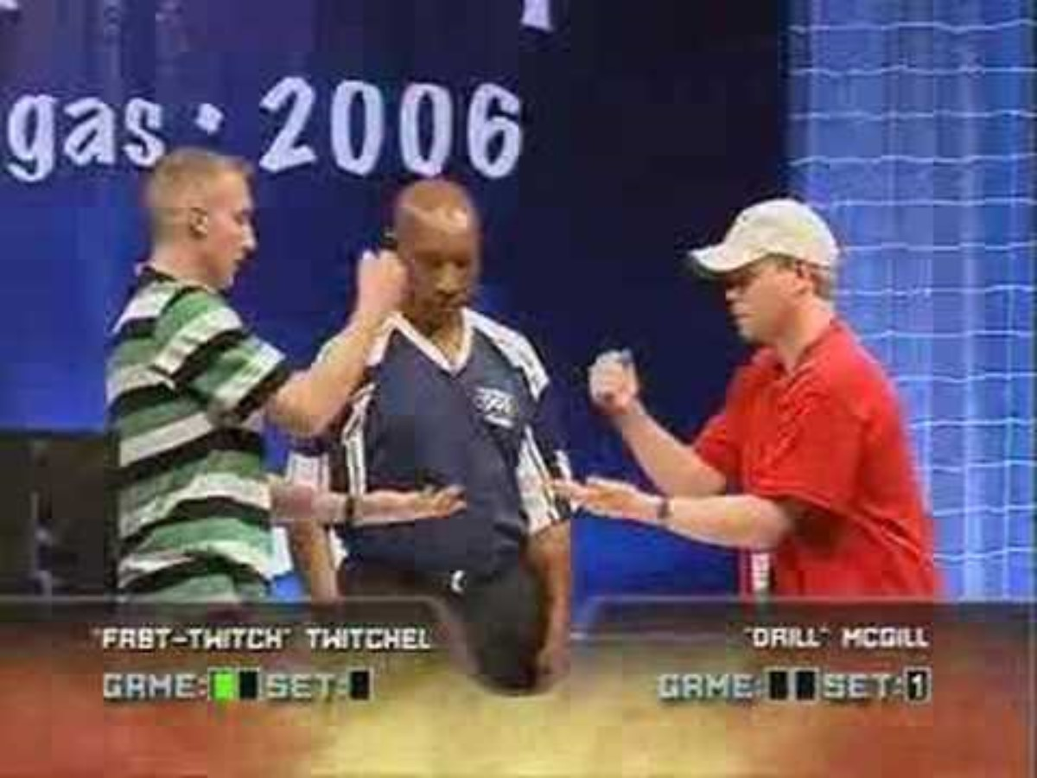

Slide 4
משחק – אבן נייר או מספריים
לפענח מה המשתמש הכניס
להשתמש בrandom.randint כדי "להגריל" את הבחירה של המחשב
לחשב את תוצאת המשחק
בונוס – להוסיף "מסגרת" לתוצאה
בונוס – להתמודד עם אותיות גדולות, קטנות, רווחים

Slide 5
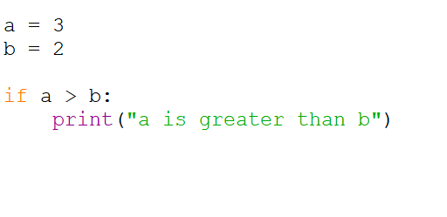
דוגמא
Start
ביטוי בוליאני
Boolean expression
a = 3
b = 2
a > b
No
Yes
print(“a is greater than b”)
End

Slide 6

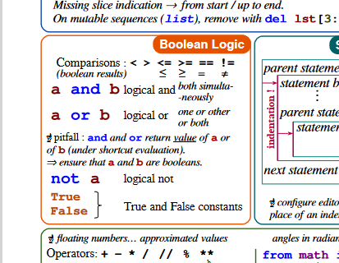
ביטוי בוליאני
הגדרה – ביטוי שהערך שלו הוא "נכון" או "לא נכון"
בשפת פייתון – True או False
לפעמים ניתקל גם ב: 1 או 0

Slide 7
תרגיל 1 – ניחוש מספר
Start
Pick a number
No
If correct number
Yes
Read number from user
Well done !
No
Yes
If greater
Convert to integer
Your number is lower
Your number is greater
End

Slide 8
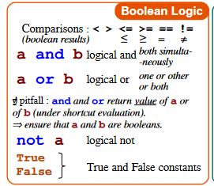
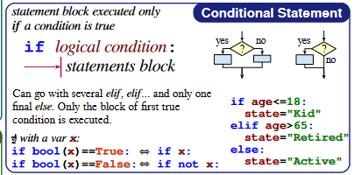
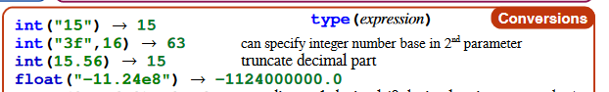











Slide 9
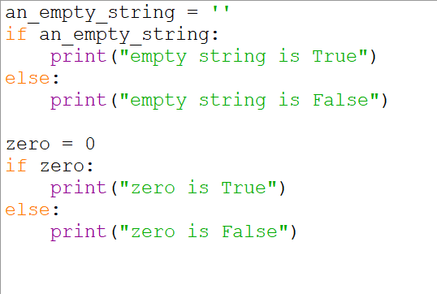
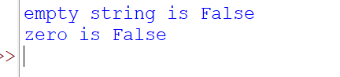
ביטויים בוליאניים שלא כדאי להשתמש בהם
המרות אוטומטיות (Implicit casting):

Slide 10

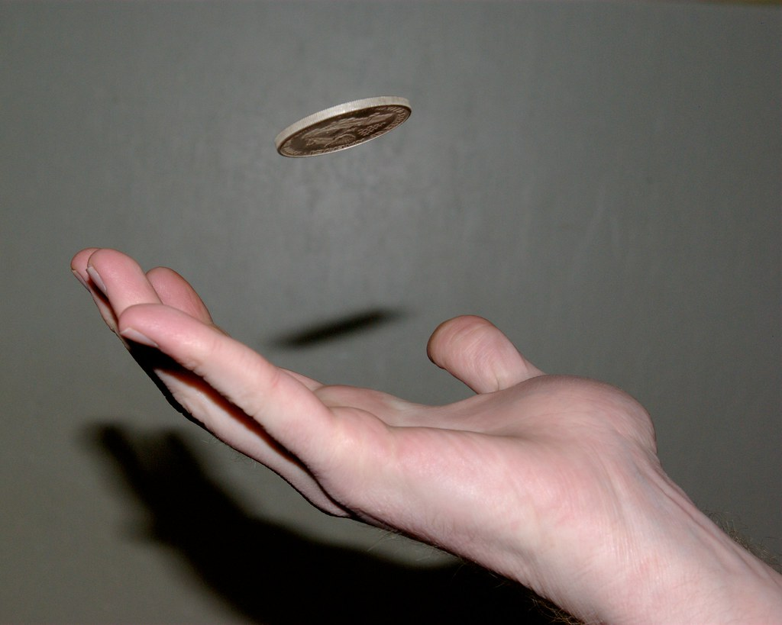
שאלת בונוס – איך מחשב בוחר ערך אקראי

